Slide 1
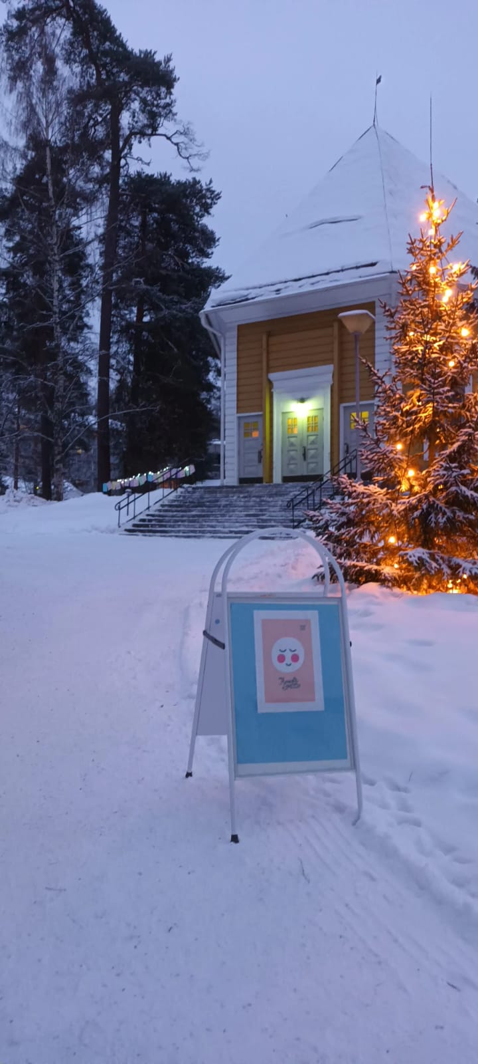
Tervetuloa vauvakirkkoon
Su 14.1.2024 klo 15
Heinolan kirkko

Slide 2
Kirkkohetken suunnittelu
Värimaailma ja hymynaamainen
vauva –logo on Vauvan vuosi –materiaalista
Valitsimme persikanvärisen vaihtoehdon
Suunnittelussa ohjeena Polku-materiaalissa olevaa nelikenttämallia: ”suunnitelma messun valmisteluun ja toteutukseen”
Raamatun sanasta ideoinnin kautta toteutukseen

Slide 3
Luovat sanat löytyivät työpajassa, missä luettiin raamatunkohtaa uudestaan ja uudestaan
Suunnittelupalaverissa päätettiin, ”missä raamatunkohdassa vauvakirkko tapahtuu”
Luennan aikana osallistujat kirjoittivat ylös asioita, mitä heille tuli mieleen.
Sanat koottiin yhteen ja niistä poimittiin ne, mitkä puhuttelivat kaikkia siinä hetkessä.

Slide 4
Luovat sanat
Jeesuksen luo tuotiin lapsia, jotta hän koskisi heihin. Opetuslapset moittivat tuojia, mutta sen huomatessaan Jeesus närkästyi ja sanoi heille: ”Sallikaa lasten tulla minun luokseni, älkää estäkö heitä. Heidän kaltaistensa on Jumalan valtakunta. Totisesti: joka ei ota Jumalan valtakuntaa vastaan niin kuin lapsi, hän ei sinne pääse.” Hän otti lapset syliinsä, pani kätensä heidän päälleen ja siunasi heitä.
Jeesus kutsuu > me kutsumme kirkkoon Jeesus siunaa > vauvojen siunaus Koskeminen > käsin kosketeltava siunaus>koskettava siunaus > piirrän sinuun tarinan>lämpö ja läheisyys Lasten valtakunta > Jumalan valtakunta > Kastelintupuu > Taivaan linnut
Lasten kaltainen > kastemaljassa vettä ja siinä saa pulikoida Tervetulon toivotus > olemme ajatelleet teitä etukäteen

Slide 5
Tila ja tunnelma
Mitä näen kun avaan oven?
Mihin tila kutsuu? Onko jotain levittäytynyt jo ulkopuolelle?

Slide 6
Miten minut kohdataan?
Ulkona yksi lastenohjaaja toivottamassa tervetulleeksi ja auttamassa oven kanssa. Sisällä vaunuparkki, imetyspaikka, vaipanvaihto
Kaikkiin paikkoihin oli laitetty kyltit

Slide 7
Olet tervetullut
Nimikyltit
Vaunuparkki sisällä
Imetyspaikka
Vaipanvaihto
Vilttejä
Vauvoille katseltavaa > lippuviirit, kristallikruunut

Slide 8
Somepäivitys esitteli tiimin, joka valmistelee vauvakirkkoa
Olet tervetullut > odotamme sinua > kasvot tutuiksi > tuttuus

Slide 9
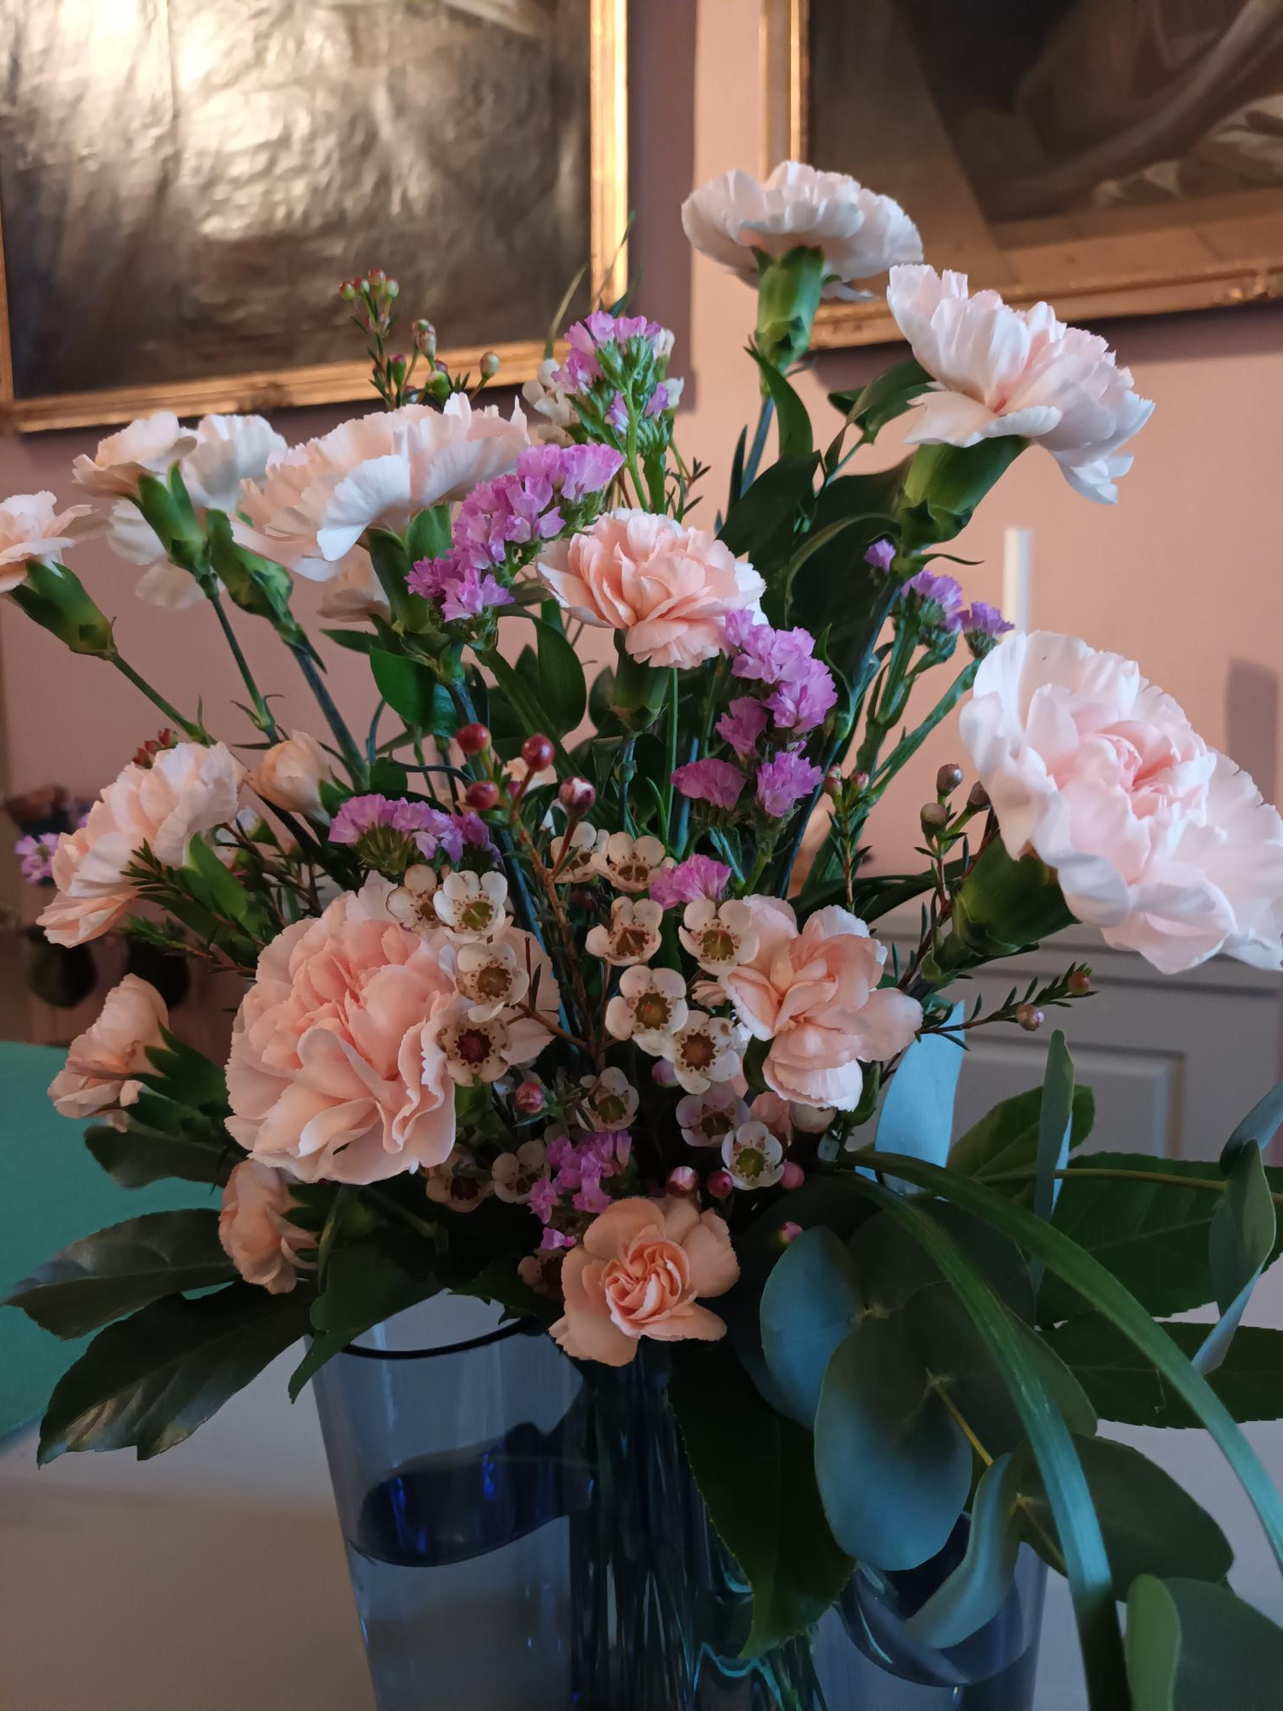
Mitä tilassa tapahtuu?
Miten pääsen toimintaan mukaan?
Miten eri aistit ja konkreettinen tekeminen on huomioitu?
Mikä minua kiinnostaa ja houkuttelee?

Slide 10
Värit ja ilme
Alttarikukkia myöten kaikki muistutti meitä vauvan herkkyydestä ja suloisuudesta.
Sävyt oli valittu Ihmeistä suurin materiaalin mukaan.
Hempeä tunnelma sekä värityksessä että musiikissa > pehmeät äänet.

Slide 11
Sanat ja symbolit
Mikä symboli tiivistää olennaisen? Miten se näkyy, kuuluu, tuoksuu, maistuu, miltä se tuntuu?
Esimerkkinä siunauspaikalla lampaantaljat ovat istujan alla lämpimät ja pehmeät > siunauksen kosketus
Sukupolvien ketju > kuului virsivalinnoissa

Slide 12
Esirukous
Ystävä sä lapsien –virren sanat esirukouksena
Virsikirja oli avoinna tällä pöydällä > rukoilija saattoi yhtyä virren sanoihin

Slide 13
Lasten kaltainen
Sallikaa lasten tulla
Kirkkohetken “huvittavin” toimintapiste
Vauvat saivat räiskiä vettä ☺

Slide 14
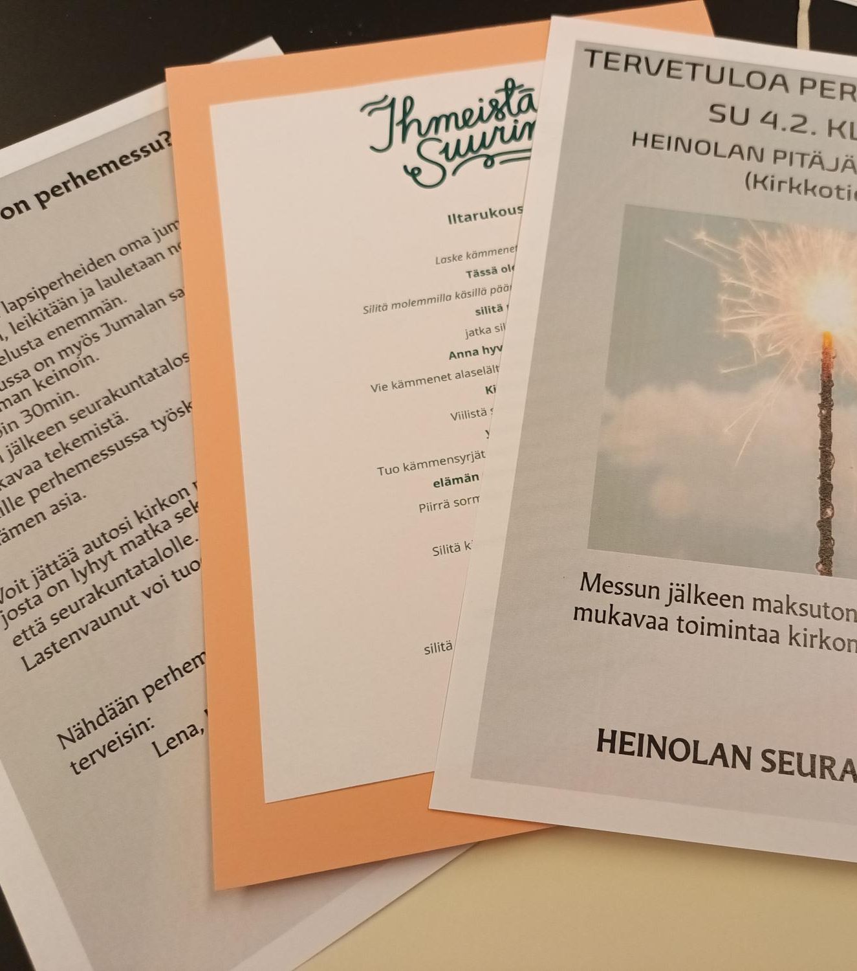
Mitä yhdessä koetusta voi lähteä mukaan kotiin?
Miten voin jatkaa ja mihin voin liittyä myöhemmin?
Mikä muistuttaa minua myöhemmin?
Taivasten valtakunta toimintapisteellä irroitettiin kastelinnut kastepuusta ja se sujautettiin kullanväriseen kirjekuoreen. Samaan kuoreen laitettiin Mikä on perhemessu - info, kutsu seuraavaan perhemessuun ja iltarukouskortti. Kirjekuori suljettiin kauniilla tarralla.

Slide 15
Jaetut tunnelmat
Kiitospäivitys someen!

